Slide 1
Konflikty o zasięgu globalnym
Notes:
Wersja alternatywna strony tytułowej (bez zdjęcia)

Slide 2
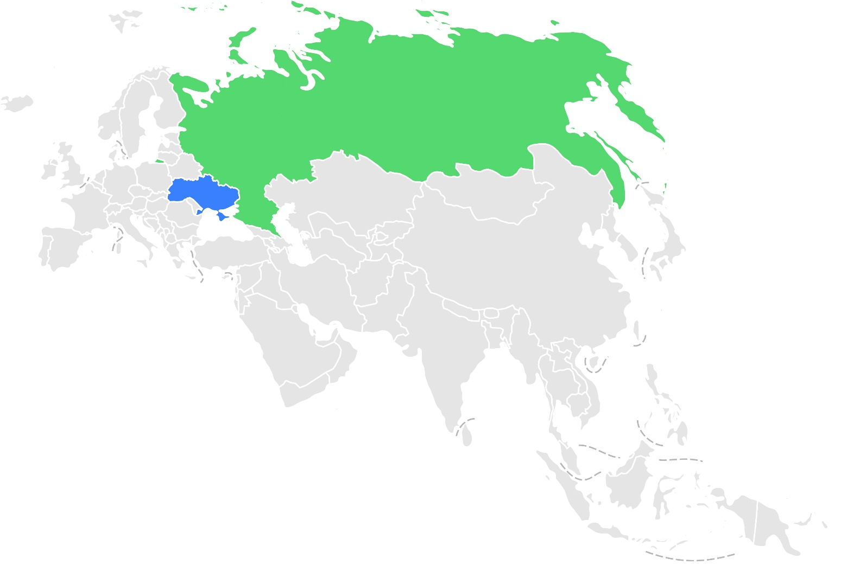
Ukraina – Rosja

Slide 3
Ukraina – Rosja
Charakterystyka – Wybuch konfliktu wiąże się z wydarzeniami, które rozegrały się na Ukrainie na przełomie lat 2013 i 2014 (tzw. rewolucja na Majdanie, Euromajdan). Jesienią 2013 r. prezydent Wiktor Janukowycz odłożył podpisanie umowy stowarzyszeniowej z Unią Europejską, co zapoczątkowało masowe antyrządowe demonstracje. W lutym 2014 r. w Kijowie doszło do krwawych walk między protestującymi a specjalnymi oddziałami milicji. Parlament odwołał Janukowycza z urzędu, a władzę przejęli politycy prozachodni. – Przeciwko nowym władzom Ukrainy wystąpili rosyjskojęzyczni mieszkańcy Krymu – tę sytuację wykorzystała Rosja, której wojska zajęły półwysep. Prorosyjska rebelia wybuchła także na wschodzie kraju. Tamtejszych separatystów w walkach z armią ukraińską wspiera militarnie strona rosyjska. – Obecnie na wschodniej Ukrainie obowiązuje zawieszenie broni, jednak jego postanowienia są ciągle naruszane.

Slide 4
Ukraina – Rosja
Wpływ na sytuację na świecie – Sytuacja na Ukrainie szybko przerodziła się w kryzys międzynarodowy. USA i Unia Europejska potępiły działania Rosji i nałożyły na nią sankcje gospodarcze. W odpowiedzi rząd rosyjski zakazał importu wielu produktów rolnych z USA i UE. – Równolegle mocarstwa zachodnie i Organizacja Bezpieczeństwa i Współpracy w Europie podjęły działania dyplomatyczne na rzecz rozwiązania konfliktu. W lutym 2015 r. przedstawiciele Ukrainy, Rosji, Francji i Niemiec zawarli ugodę (tzw. porozumienie mińskie), która przewidywała m.in. zawieszenie broni, wycofanie ciężkiego sprzętu wojskowego oraz przejęcie pełnej kontroli przez rząd ukraiński nad obszarem granicznym z Rosją. Jednak większość z tych postanowień nie została zrealizowana. − Konflikt na Ukrainie może doprowadzić do dalszego pogorszenia stosunków między USA a Rosją. Sytuacja ulegnie zaostrzeniu, jeśli Rosja będzie dalej ingerować w sprawy Ukrainy albo zacznie zagrażać krajom członkowskim NATO, np. Polsce.

Slide 5
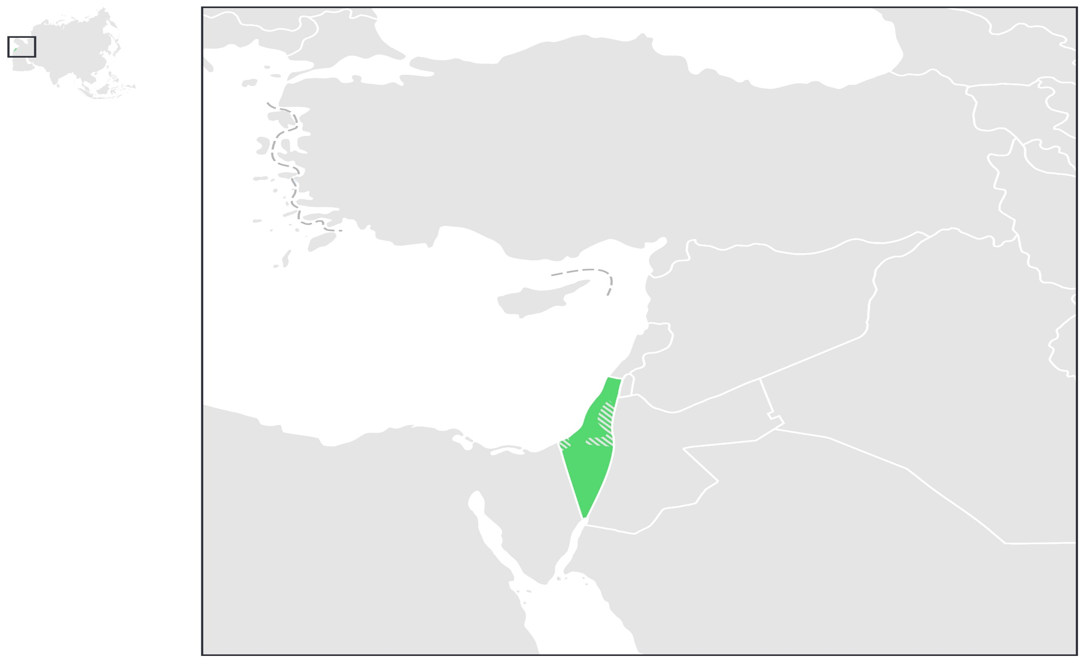
Palestyna

Slide 6
Palestyna
Charakterystyka konfliktu – Główną przyczyną konfliktu między Palestyńczykami a Żydami są rozbieżności dotyczące prawa do zwierzchnictwa nad terytorium – Palestyńczycy dążą do utworzenia własnego państwa na terenach zajętych przez Izrael po II wojnie światowej. − Na początku lat 60. palestyńskie organizacje ruchu oporu powołały Organizację Wyzwolenia Palestyny, która miała kierować walką zbrojną i reprezentować je na arenie międzynarodowej. − Przełom nastąpił na początku lat 90. Na mocy porozumień z Oslo w 1994 r. powstała Autonomia Palestyńska. Jednak pod koniec lat 90. konflikt ponownie się zaostrzył (ataki terrorystyczne palestyńskich organizacji, operacje zbrojne armii izraelskiej na terytorium Autonomii). − Podejmowane w ostatnich latach izraelsko-palestyńskie rozmowy pokojowe i próby mediacji międzynarodowych zakończyły się niepowodzeniem. Palestyna rozpoczęła starania o uznanie jej państwowości przez społeczność międzynarodową, jednak Izrael się temu sprzeciwia.

Slide 7
Palestyna
Wpływ na sytuację międzynarodową Konflikt palestyński jest źródłem napięć między światem islamu, który popiera Palestyńczyków, a Izraelem i jego strategicznym sojusznikiem – USA. Do argumentu obrony Palestyńczyków często odwołują się islamskie organizacje terrorystyczne (np. Al-Kaida). Stawiają sobie one za cel zwalczanie wpływów zachodnich (zwłaszcza amerykańskich) w świecie islamskim i zniszczenie Izraela, który jest postrzegany jako część Zachodu. Istnieje też ryzyko, że sytuacja w Palestynie może się zaostrzyć i doprowadzić do poważnego konfliktu zbrojnego.

Slide 8
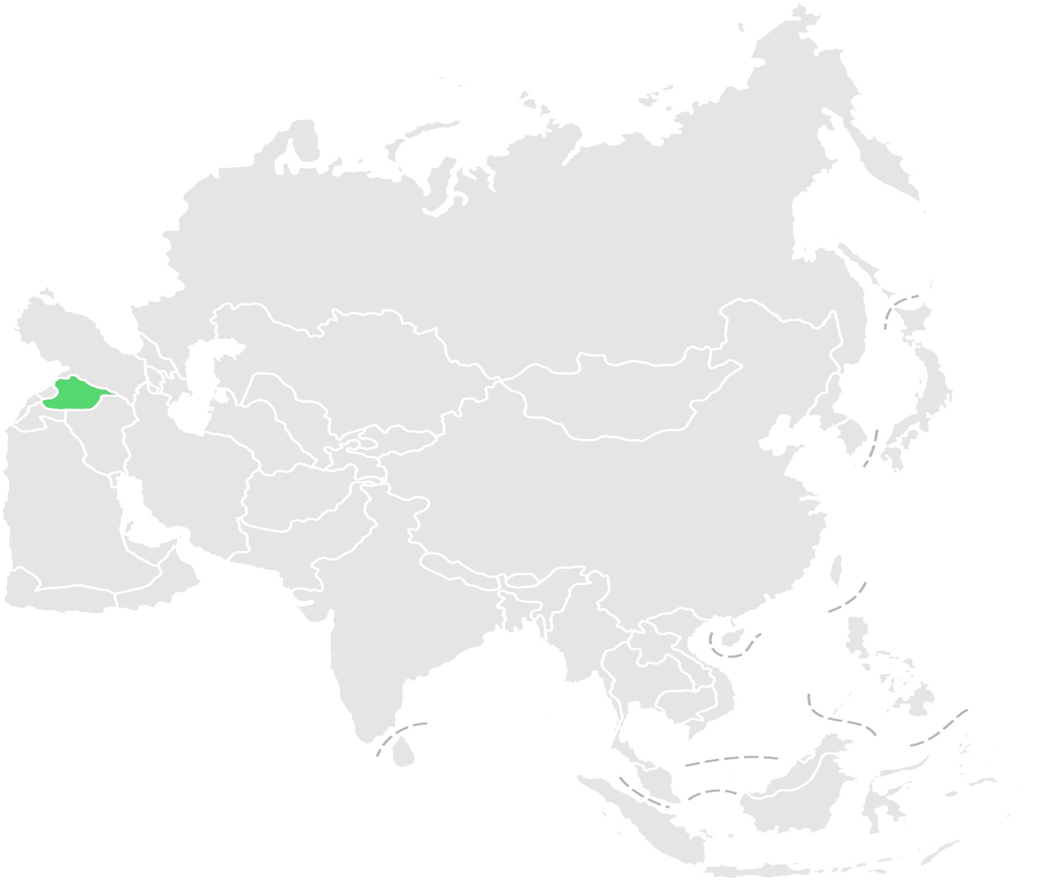
Syria

Slide 9
Syria
Charakterystyka konfliktu – Do walk między zwolennikami prezydenta Baszara al-Asada a zbrojną opozycją w Syrii doszło pod wpływem rewolucji w Tunezji i Egipcie w 2011 r. (tzw. arabska wiosna). Na ulicach miast zaczęły się gromadzić wielotysięczne demonstracje, krwawo tłumione przez siły rządowe. Protesty przeciwko syryjskiemu rządowi przerodziły się w wojnę domową. – Niestabilna sytuacja w kraju umożliwiła rozwój radykalnych ruchów islamskich. Powstałe na części terytorium Syrii i Iraku Państwo Islamskie zajęło rozległe terytorium Syrii, dokonując przy tym wielu aktów przemocy (np. wobec chrześcijan czy jeńców z krajów zachodnich).

Slide 10
Syria
Wpływ na sytuację międzynarodową − Wojna w Syrii szybko nabrała charakteru konfliktu międzynarodowego. Asad uzyskał pomoc ze strony Iranu i Rosji, natomiast opozycję wsparły m.in. Turcja i Arabia Saudyjska. – Konflikt w Syrii (oraz Iraku) jest główną przyczyną powstania tzw. Państwa Islamskiego. Tę radykalną organizację, która dąży do utworzenia państwa wyznaniowego, uznaje się za jedno z największych zagrożeń współczesnego świata. Walkę z Państwem Islamskim prowadzą wojska irackie oraz międzynarodowa koalicja, do której przystąpiły USA oraz niektóre państwa europejskie i arabskie (m.in. Wielka Brytania, Francja, Arabia Saudyjska, Jordania). Po serii ataków terrorystycznych w Paryżu 13 listopada 2015 r., za które odpowiedzialność wzięło Państwo Islamskie, Francja zintensyfikowała naloty na jego cele w Syrii. – Między wrześniem 2015 r. a marcem 2016 r. w konflikt bezpośrednio zaangażowała się Rosja, rozpoczynając ataki powietrzne na Państwo Islamskie. Równocześnie jednak jej lotnictwo bombardowało pozycje rebeliantów walczących z Asadem – spotkało się to z krytyką USA, ponieważ cierpiała przy tym ludność cywilna.

Slide 11
Syria
– Sytuacja w Syrii doprowadziła do wzrostu napięcia na linii Rosja – Turcja. Jednym z powodów pogorszenia relacji między tymi krajami było zestrzelenie przez stronę turecką rosyjskiego samolotu bojowego, walczącego w Syrii po stronie sił prezydenta Baszara al-Asada. – 27 lutego 2016 r. weszło w życie amerykańsko-rosyjskie porozumienie o rozejmie w Syrii. Poparło je prawie 100 ugrupowań rebelianckich działających przeciwko Asadowi. – 15 marca 2016 r. Rosja rozpoczęła wycofywanie swojego sprzętu wojskowego z terytorium Syrii. – Konflikt w Syrii jest jedną z głównych przyczyn ogromnej fali migracji ludności cywilnej w kierunku Europy. W 2015 r. do Unii Europejskiej przybyło około miliona imigrantów, z czego połowa pochodziła z Syrii. Prowadzi to z jednej strony do zagrożenia katastrofą humanitarną, z drugiej – możliwości wystąpienia kryzysu politycznego w Unii Europejskiej. Istnieją uzasadnione obawy, że wraz z falą migrantów do Europy przedostanie się wielu terrorystów. Migracja jest również realnym zagrożeniem dla funkcjonowania strefy Schengen.

Slide 12
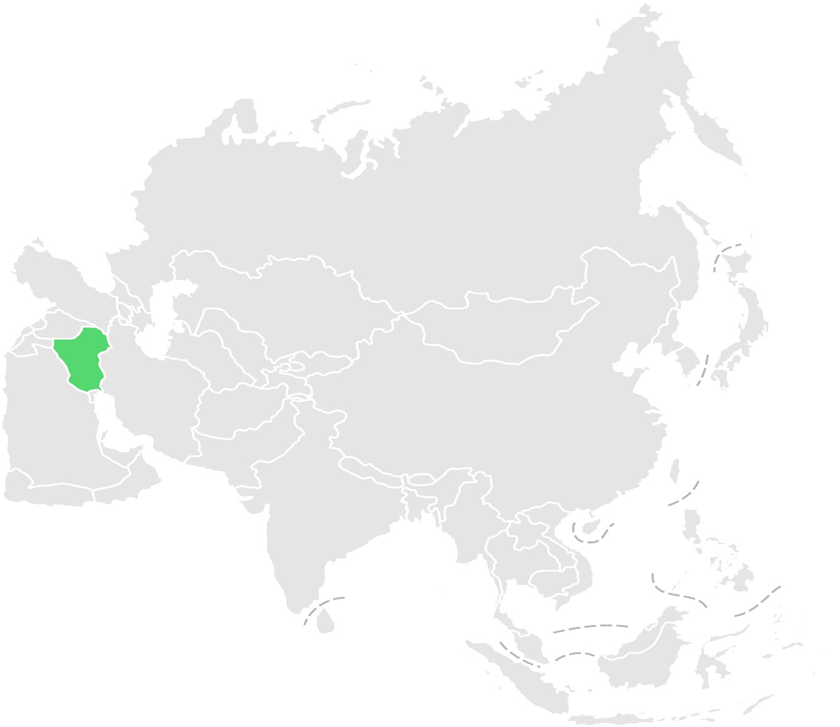
Irak

Slide 13
Irak
Charakterystyka konfliktu – Źródła sporu sięgają lat 80. XX w., gdy doszło do krwawych działań zbrojnych między dwiema grupami narodowościowymi – sunnitami i szyitami. Szyici (stanowiący większość ludności irackiej, ale podporządkowani rządom sunnitów) rozpoczęli rewolucję w Iranie. Aby zatrzymać ten proces, Irak uderzył na Iran. – Na początku lat 90. Irak zaatakował z kolei Kuwejt, w którego obronie wystąpiła koalicja międzynarodowa na czele z USA (tzw. I wojna w Zatoce Perskiej). − Kolejna wojna rozpoczęła się w 2003 r. – USA oraz ich sojusznicy (w tym Polska) uderzyli na Irak i obalili dyktatora Saddama Husajna, a na terytorium tego kraju rozlokowali swoje oddziały (tzw. II wojna w Zatoce Perskiej). Walkę z nimi prowadziły liczne ugrupowania rebelianckie i terrorystyczne. Obce wojska opuściły Irak w 2011 r., jednak w dalszym ciągu dochodziło tam do aktów przemocy i ataków terrorystycznych. Na znaczeniu szybko zaczęła zyskiwać radykalna organizacja o nazwie Państwo Islamskie.

Slide 14
Irak
– W pierwszej połowie 2014 r. Państwo Islamskie opanowało duże obszary za zachodzie i północy Iraku oraz we wschodniej Syrii. Z tego powodu w sierpniu 2014 r. prezydent USA Barack Obama wydał rozkaz nalotów na pozycje bojowników tej organizacji w Iraku i Syrii. Walkę z islamistami prowadzą również irackie siły rządowe, dążące do odzyskania utraconych terytoriów, a na północy Iraku Kurdowie, którym broń dostarczają państwa zachodnie.
Wpływ na sytuację międzynarodową USA i międzynarodowa koalicja antyterrorystyczna dążą do pozbawienia Państwa Islamskiego kontroli nad częścią Iraku, a tym samym ustabilizowania sytuacji w kraju. Determinacja państw zachodnich wynika z obawy, że obecny konflikt doprowadzi do rozpadu Iraku i wybuchu wielu lokalnych wojen

Slide 15
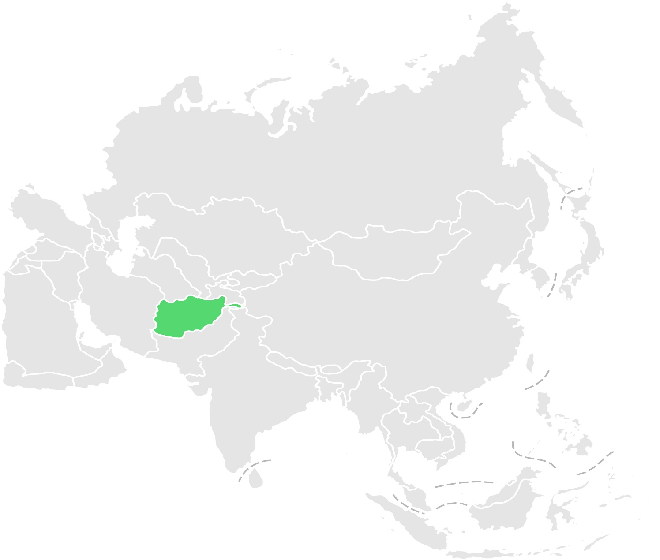
Afganistan

Slide 16
Afganistan
Charakterystyka konfliktu – Wojna w Afganistanie trwa od 1978 r., gdy w wyniku tzw. rewolucji kwietniowej władzę przejęli komuniści. Przeciwko ich rządom wybuchła rebelia, której nie udało się stłumić ani wojskom radzieckim interweniującym w tym kraju, ani późniejszemu reżimowi Mohammada Nadżibullaha, który upadł w 1992 r. władzę w niestabilnym kraju siłą przejęli talibowie, którzy wprowadzili fanatyczne rządy islamskie. Powiązana z nimi organizacja terrorystyczna Al-Kaida założyła w Afganistanie swoje bazy szkoleniowe. – Przyczyną ostatniej, trwającej od października 2001 r. fazy konfliktu była interwencja NATO. Została ona podjęta w reakcji na działania terrorystyczne Al-Kaidy, odpowiedzialnej za ataki na World Trade Center i Pentagon 11 września 2001 r.

Slide 17
Afganistan
Wpływ na sytuację międzynarodową W październiku 2015 r. prezydent Obama wstrzymał decyzję o wycofaniu amerykańskich wojsk z Afganistanu. USA mają interes w utrzymaniu wielu rozwiązań politycznych i gospodarczych, które udało się wprowadzić w tym regionie po 2001 r. Odrodzenie rządów talibów mogłoby doprowadzić do destabilizacji kraju i umożliwić działalność terrorystyczną. Niepewna sytuacja wewnętrzna w Afganistanie wpłynęłaby niekorzystnie na cały region, m.in. Pakistan, Indie czy Iran.

Slide 18
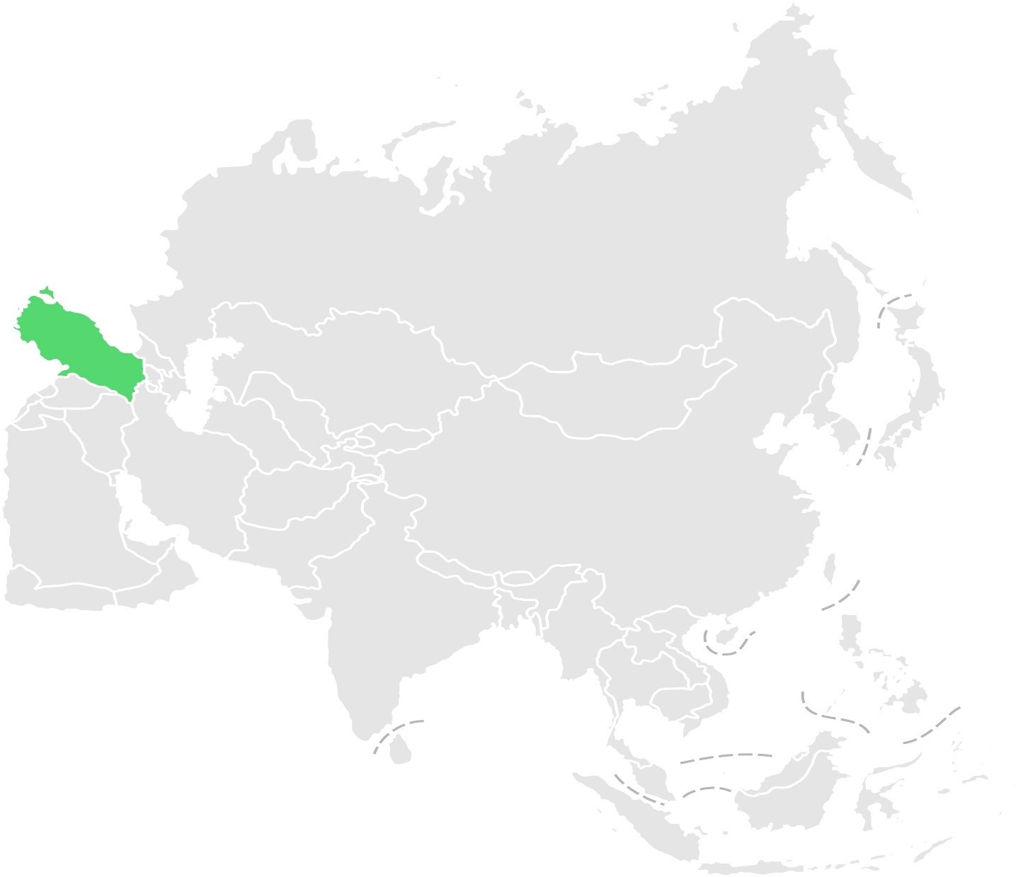
Turcja (Kurdowie)

Slide 19
Turcja (Kurdowie)
Charakterystyka konfliktu – Od 1984 r. bojownicy Partii Pracujących Kurdystanu (PKK) w Turcji walczą przede wszystkim o stworzenie niezależnego państwa kurdyjskiego. Kurdowie stanowią prawie jedną piątą populacji Turcji, duże skupiska ludności kurdyjskiej zamieszkują też tereny Iranu i Syrii. Rząd turecki i Unia Europejska traktują PKK jak ugrupowanie terrorystyczne. – W lipcu 2015 r. dwuletnie zawieszenie broni między rządem Turcji a kurdyjskimi bojownikami zostało zerwane w następstwie samobójczego zamachu w pobliżu granicy z Syrią. Zginęło w nim prawie trzydziestu Kurdów. Bojownicy PKK oskarżyli stronę turecką, że nie podejmuje wystarczających działań, aby zapobiegać takim atakom. – Napiętą sytuację w Turcji pogarsza ponadto rosnąca rola kurdyjskich przedstawicieli w tamtejszym parlamencie.

Slide 20
Turcja (Kurdowie)
Wpływ na sytuację międzynarodową – Rozwiązanie problemu kurdyjskiego ma duże znaczenie dla całego regionu. Zdobycie przez Kurdów autonomii w Iraku i Syrii pogorszyło relacje tych krajów z Turcją. Oskarża ona mieszkających tam Kurdów o wspieranie PKK – z tego powodu dochodzi do tureckich ataków na kurdyjskie cele w Iraku i Syrii. – Zdobycie autonomii przez Kurdów może wywołać podobne dążenia w innych krajach Bliskiego Wschodu zamieszkiwanych przez ten naród (Iran, Gruzja, Azerbejdżan czy Armenia). – Kwestia kurdyjska to jedno z wielu zagadnień spornych, które pojawiły się w rozmowach dotyczących członkostwa Turcji w UE (toczących się od października 2005 r.).

Slide 21
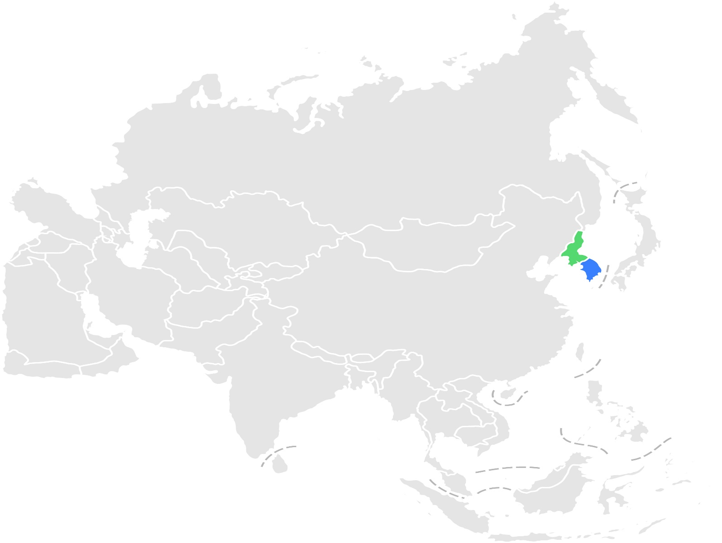
Półwysep Koreański

Slide 22
Półwysep Koreański
Charakterystyka konfliktu – Początki konfliktu w tym regionie sięgają wojny koreańskiej z 1950 r., w której USA poparły siły z południowej części półwyspu przeciwko oddziałom komunistycznym na północy, wspomaganym militarnie przez Chiny i ZSRR. Wojska Koreańskiej Republiki Ludowo-Demokratycznej (Korea Północna) dążyły wówczas do podporządkowania sobie całego Półwyspu Koreańskiego. – Obecnie granica między Koreą Północną a Koreą Południową jest jedną z najbardziej uzbrojonych granic na świecie, ciągle dochodzi wzdłuż niej do prowokacji zbrojnych.
– W kwietniu 2018 r. przywódcy obu Korei Kim Dzong Un i Mun Dze In podpisali przełomowe, wspólne oświadczenie w którym zapowiedzieli, że obie Koree będą dążyć do przekształcenia rozejmu w układ pokojowy, który formalnie zakończy wojnę z lat 50. XX wieku.

Slide 23
Półwysep Koreański
Wpływ na sytuację międzynarodową – Przywódca Korei Północnej, Kim Dzong Un, podejmuje agresywne i nieprzewidywalne działania, które zagrażają całemu półwyspowi. W styczniu 2016 r. Korea Północna przeprowadziła czwartą próbę broni jądrowej. – Największym zagrożeniem ze strony Korei Północnej jest ciągłe naruszanie przez to państwo rezolucji Rady Bezpieczeństwa ONZ i jawne budowanie potencjału broni jądrowej oraz rozwój arsenału rakiet dalekiego zasięgu.

Slide 24
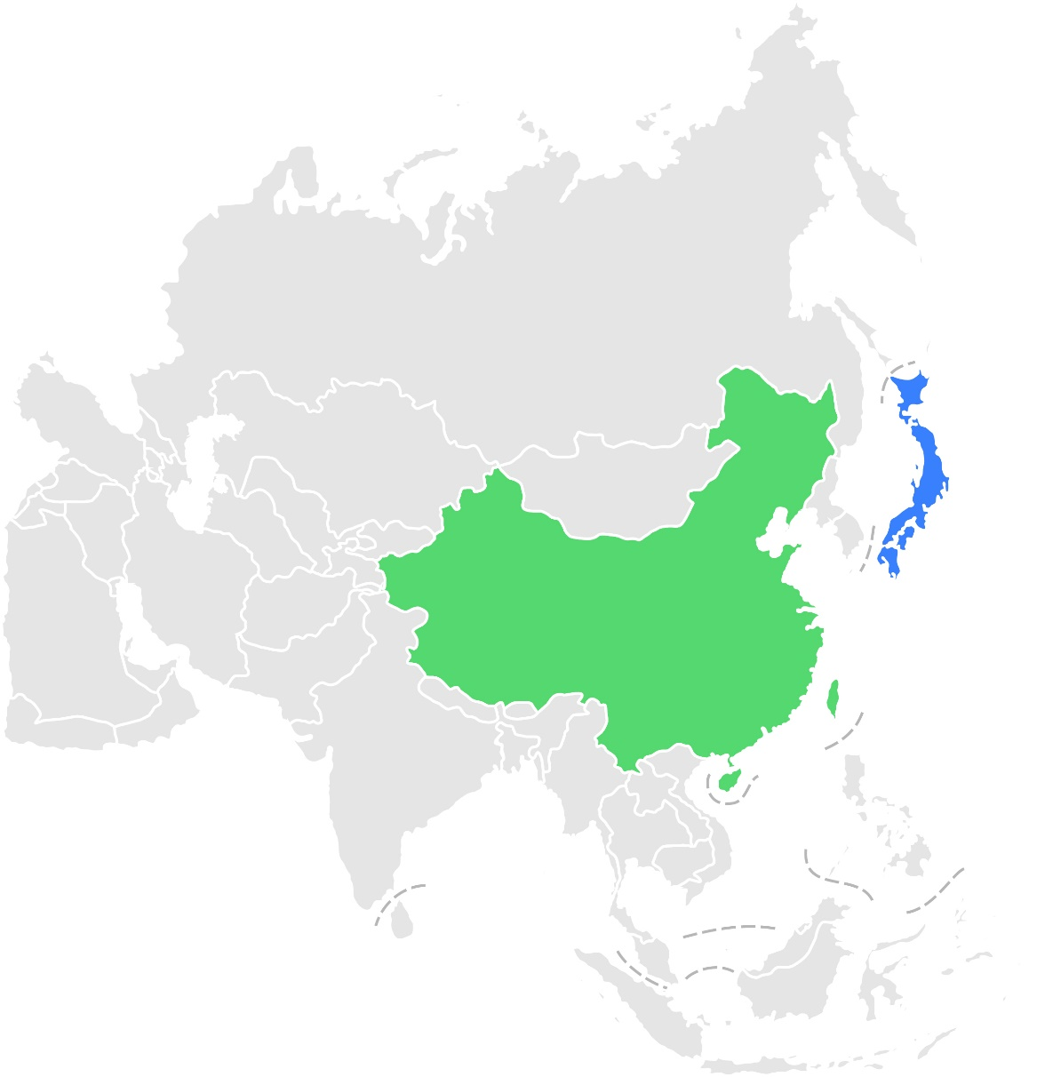
Japonia – Chiny

Slide 25
Japonia – Chiny
Charakterystyka konfliktu – Napięcia między Japonią i Chinami dotyczą sporu o wyspy Senkaku (Diaoyu) na Morzu Wschodniochińskim. Ze względu na złoża ropy naftowej i gazu ziemnego obszar ten ma duże znaczenie ekonomiczne. Wyspy znajdują się także w pobliżu szlaków żeglugowych i obszarów rybackich. Chiny zaczęły zgłaszać roszczenia do tych terytoriów w 1970 r. – W rejonie wysp na pograniczu chińsko-japońskim często dochodzi do prowokacyjnego naruszania przestrzeni powietrznej przez stronę chińską. Utrzymuje się ryzyko wybuchu otwartego konfliktu. – W 2012 r. podjęto rozmowy, które miały na celu złagodzenie napięć między stronami. Spór chińsko-japoński zaostrzył się, gdy rząd japoński wykupił kilka spornych wysepek. W reakcji na tę decyzję doszło w Chinach do fali antyjapońskich protestów. Rozmowy przerwano w 2013 r. i wznowiono na początku 2015 r.

Slide 26
Japonia – Chiny
Wpływ na sytuację międzynarodową – Utrzymujący się stan nieufności politycznej między państwami zwiększa możliwość wybuchu konfliktu zbrojnego. – Jakakolwiek reakcja zbrojna Japonii, związanej bliskimi relacjami z USA, mogłaby doprowadzić do groźnego konfliktu amerykańsko-chińskiego.

